Slide 1



TOÁN
Toán
LUYỆN TẬP CHUNG
LUYỆN TẬP CHUNG
LUYỆN TẬP CHUNG
Trang 152
MăngNon

Slide 2



Yêu cầu cần đạt
01
Kiến thức
- Giúp HS củng cố cách giải bài toán Tìm hai số khi biết tổng (hiệu) và tỉ số của hai số đó
02
Kĩ năng
- HS vận dụng giải tốt các bài toán Tìm hai số khi biết tổng (hiệu) và tỉ số của hai số đó.
03
Thái độ
- Tự giác, cẩn thận, trình bày bài sạch sẽ.
04
Năng lực
- NL tự học, làm việc nhóm, NL tính toán

Slide 3
01. KHỞI
ĐỘNG

Slide 4

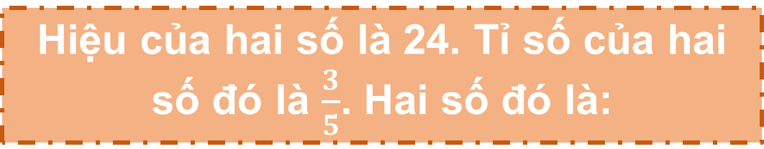
Hiệu của hai số là 24. Tỉ số của hai số đó là $\frac{3}{5}$. Hai số đó là:
D.
30 và 50
C.
36 và 60
B.
24 và 48
A.
12 và 36

Slide 5
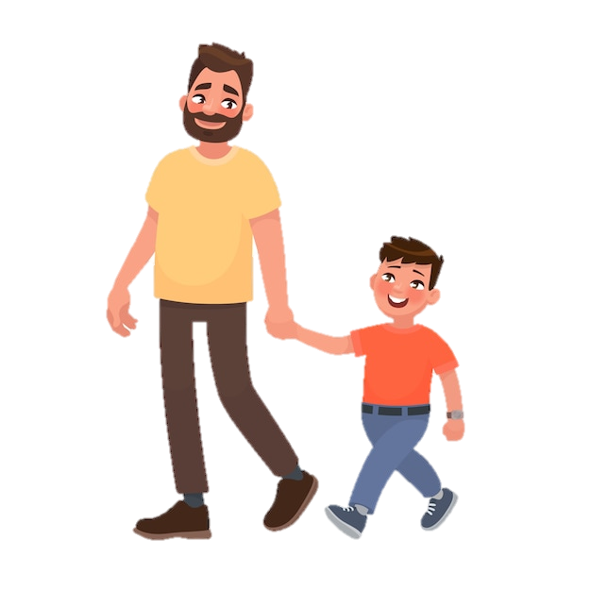
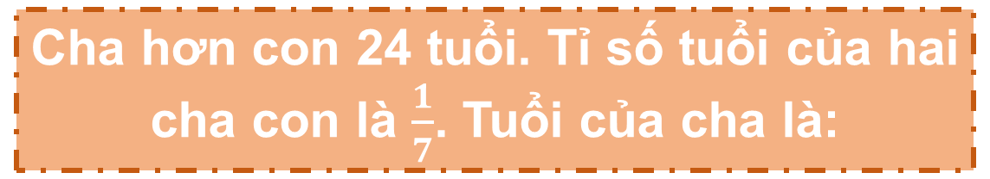
Cha hơn con 24 tuổi. Tỉ số tuổi của hai cha con là $\frac{1}{7}$. Tuổi của cha là:
D.
28 tuổi
C.
27 tuổi
B.
26 tuổi
A.
25 tuổi

Slide 6
TOÁN
Toán
LUYỆN TẬP CHUNG
LUYỆN TẬP CHUNG
LUYỆN TẬP CHUNG
Trang 152
MăngNon

Slide 7
02. LUYỆN
TẬP

Slide 8
Bài 2: Hiệu của hai số là 738. Tìm hai số đó biết rằng số thứ nhất giảm 10 lần thì được số thứ hai
Tìm hai
số đó
Tóm tắt:
Ta có sơ đồ sau:
?
Số thứ 1:
Số thứ 2:
738
?
Bài giải:
Theo sơ đồ, hiệu số phần bằng nhau là:
10 – 1 = 9 (phần)
Số thứ hai là: 738: 9 = 82
Số thứ nhất là: 82 + 738 = 820
Đáp số: Số thứ nhất: 820
Số thứ hai: 82

Slide 9
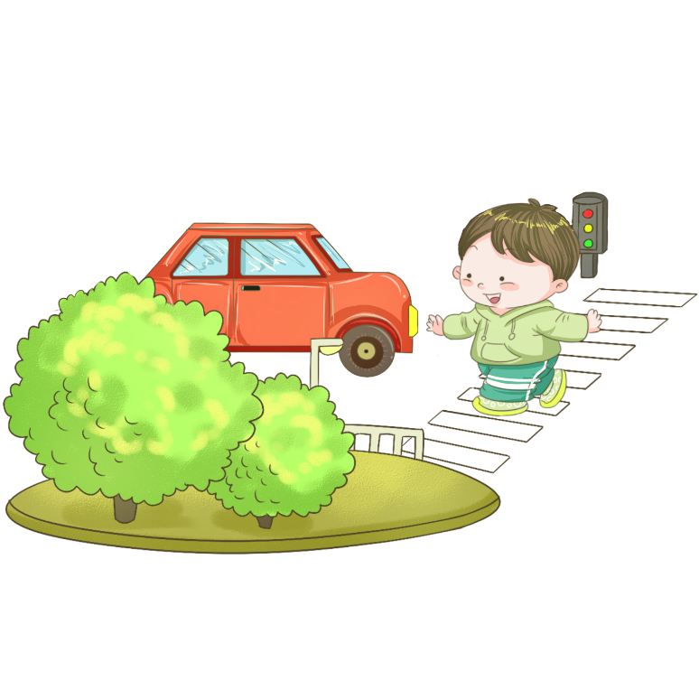



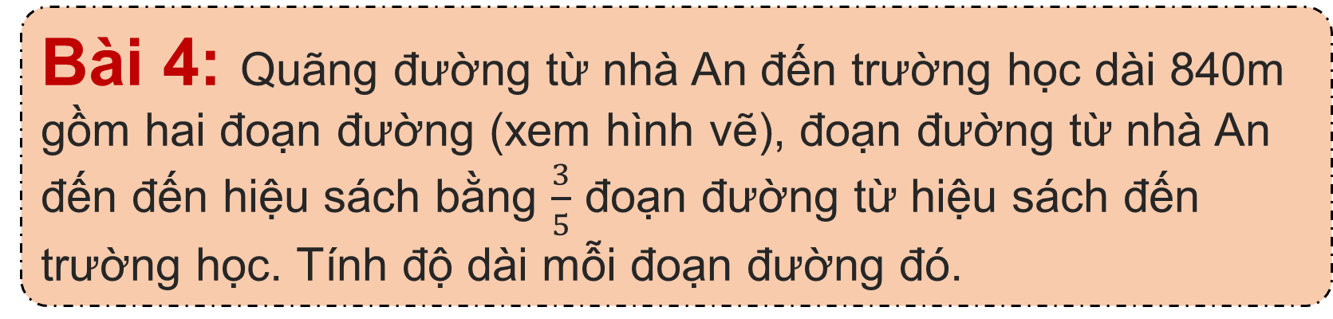
Bài 4: Quãng đường từ nhà An đến trường học dài 840m gồm hai đoạn đường (xem hình vẽ), đoạn đường từ nhà An đến đến hiệu sách bằng $\frac{3}{5}$ đoạn đường từ hiệu sách đến trường học. Tính độ dài mỗi đoạn đường đó.
? m
Hiệu Sách
? m
Nhà An
Trường học
840m

Slide 10

Ta có sơ đồ sau:
?
Quãng đường 1:
840m
Quãng đường 2:
?
Bài giải:
Theo sơ đồ, tổng số phần bằng nhau là:
5 + 3 = 8 (phần)
Đoạn đường từ nhà An đến hiệu sách dài là:
840 : 8  3 = 315 (m)
Đoạn đường từ hiệu sách đến trường dài là:
840 – 315 = 525 (m)
Đáp số: Đoạn đường 1: 315 m
Đoạn đường 2: 525 m

Slide 11
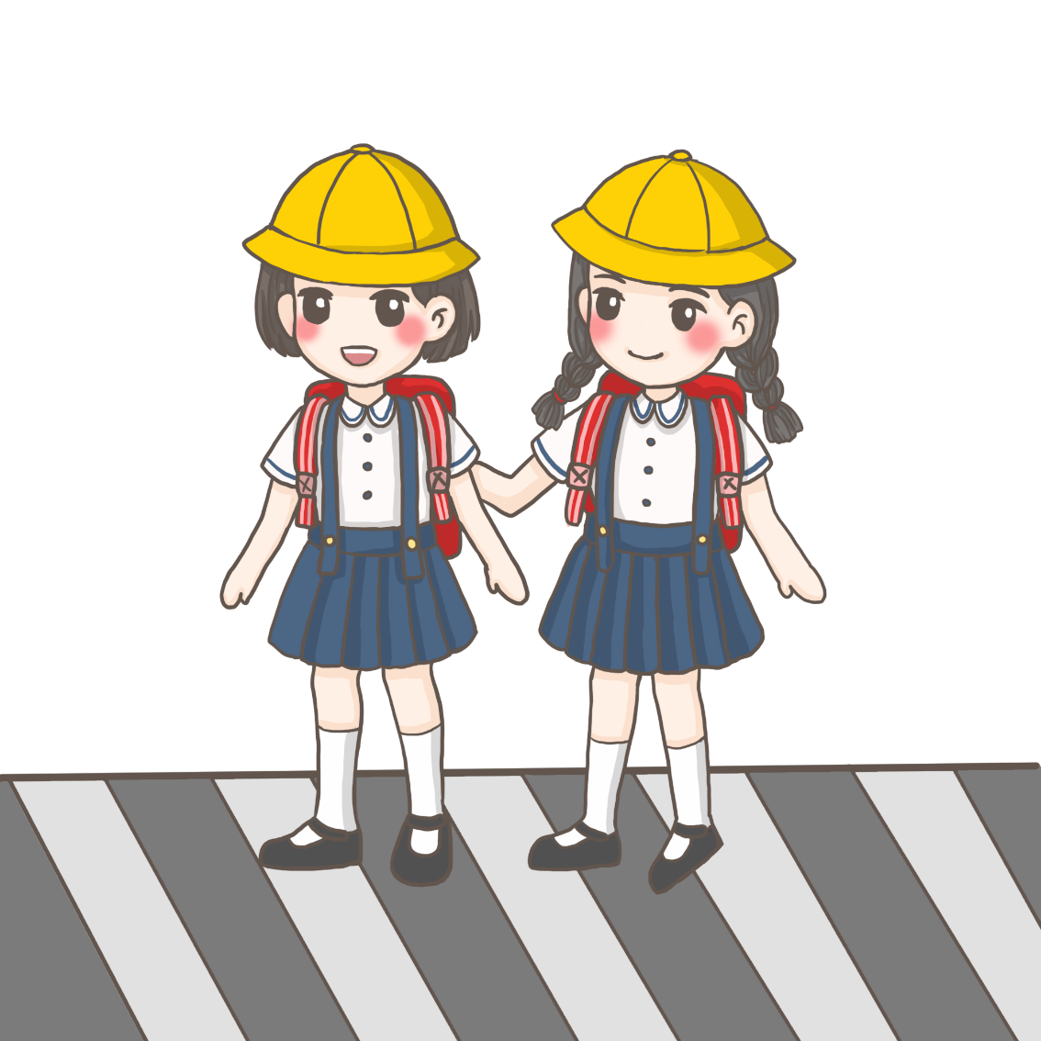
DẶN DÒ
Chuẩn bị bài sau
Hoàn thành bài tập vào vở

Slide 12
Hẹn gặp lại

